Slide 1


ETUDE DE SANTE PUBLIQUE
NGAHA Marie Thérèse
Présenté le 21/06/23

Slide 2
SOMMAIRE
Contexte
Méthodologie de l’analyse
Proportion de personnes en état de sous-nutrition en 2017
Nombre théorique de personnes qui pourraient être nourries en 2017
Nombre théorique de personnes qui pourraient être nourries uniquement avec les végétaux en 2017
Répartition de la disponibilité intérieure
Part de l’utilisation des principales céréales entre l’alimentation humaine et animale
Liste des 10 pays où la proportion de personnes en état de sous-nutrition est la plus forte en 2017

Slide 3
SOMMAIRE (suite)
Liste des 10 pays qui ont le plus bénéficié de l’aide alimentaire entre 2013 et 2016
Évolution de l’aide alimentaire pour les 5 pays qui en ont le plus bénéficié entre 2013 et 2016
Liste des 10 pays qui ont la plus forte disponibilité alimentaire par habitant
Liste des 10 pays qui ont la plus faible disponibilité alimentaire par habitant
Étude sur le manioc en Thaïlande
Analyses complémentaires
Conclusion

Slide 4
CONTEXTE
La nutrition en santé publique est un domaine essentiel qui offre de nombreuses opportunités pour l'analyse de données. Les données jouent un rôle crucial dans la compréhension des habitudes alimentaires, des facteurs de risque associés et de l'impact sur la santé publique. En tant que data analyste, votre rôle est d'explorer et d'analyser les données nutritionnelles pour aider à formuler des stratégies efficaces en matière de santé publique.
La collecte et l'analyse des données nutritionnelles permettent d'identifier les tendances alimentaires, les carences nutritionnelles et les problèmes de santé associés. Cela aide à évaluer l'efficacité des politiques publiques en matière de nutrition et à fournir des recommandations basées sur des preuves scientifiques pour améliorer la santé de la population.

Slide 5
CONTEXTE (Fin)
cette présentation mettra en évidence l'importance de l'analyse des données nutritionnelles en santé publique et montrera comment les données peuvent être utilisées pour informer les décisions politiques, développer des programmes de santé efficaces et améliorer la santé de la population. En tant que data analyst, notre rôle est essentiel pour transformer ces données en informations précieuses qui peuvent guider les stratégies de nutrition en santé publique et contribuer à un avenir plus sain pour tous.

Slide 6
METHODOLOGIE DE L’ANALYSE
1. Importation des bibliothèques
2. Collecte des données
3. Exploration des données
4. Nettoyage des données
5. Analyse descriptive :
Notes:
1. Importation des bibliothèques : Importez les bibliothèques nécessaires pour l'analyse des données, telles que pandas, NumPy, matplotlib, seaborn, etc.
2. Collecte des données : Chargez les données de votre étude dans un format adapté à l'analyse, par exemple à partir d'un fichier CSV, d'une base de données ou d'une API.
3. Exploration des données : Effectuez une exploration préliminaire des données pour comprendre leur structure, leurs variables et leurs types. Vérifiez les valeurs manquantes, les duplications et les incohérences.
4. Nettoyage des données : Appliquez des techniques de nettoyage des données pour traiter les valeurs manquantes, les valeurs aberrantes et les erreurs. Filtrez et transformez les données en fonction des besoins spécifiques de votre étude.
5. Analyse descriptive : Réalisez une analyse descriptive des variables pertinentes en utilisant des méthodes statistiques appropriées. Calculez des mesures de tendance centrale, de dispersion, et générez des tableaux et des graphiques pour visualiser les données.

Slide 7
METHODOLOGIE DE L’ANALYSE
6. Analyse univariée
7. Analyse bivariée
8. Modélisation statistique
9. Visualisation des résultats
10. Interprétation des résultats
Notes:
6. Analyse univariée : Effectuez une analyse univariée pour étudier les distributions et les caractéristiques d'une variable à la fois. Utilisez des techniques telles que l'histogramme, le diagramme en boîte, la densité, etc.
7. Analyse bivariée : Explorez les relations entre deux variables en utilisant des techniques d'analyse bivariée, telles que la corrélation, les tests statistiques (t-test, test de chi-square), les diagrammes de dispersion, etc.
8. Modélisation statistique : Si approprié, utilisez des modèles statistiques pour analyser les relations entre les variables, ajuster des modèles de régression, effectuer des tests d'hypothèses, etc. Vous pouvez utiliser des bibliothèques comme statsmodels ou scikit-learn pour cela.
9. Visualisation des résultats : Créez des visualisations informatives et attrayantes pour présenter vos résultats. Utilisez des graphiques, des diagrammes, des cartes, des diagrammes de flux, etc., pour communiquer efficacement les conclusions de votre étude.
10. Interprétation des résultats : Analysez et interprétez les résultats obtenus à partir de vos analyses. Identifiez les tendances, les associations significatives, les facteurs importants et les implications pour la santé publique.
11. Documentation : Documentez votre méthodologie, les transformations de données, les choix analytiques et les résultats obtenus. Ceci est important pour la reproductibilité de votre étude et la transparence de vos conclusions.

Slide 8
1) Proportion de personnes en état de sous-nutrition en 2017
7,1% de la population en état de sous-nutrition en 2017

Slide 9
1) Nombre théorique de personnes qui pourraient être nourries en 2017
123,24% de la population pourrait théoriquement être nourrie en 2017

Slide 10
3) Nombre théorique de personnes qui pourraient être nourries uniquement avec les végétaux en 2017
101,68% de la population pourrait théoriquement être nourrie avec des produits d’origine végétales en 2017

Slide 11
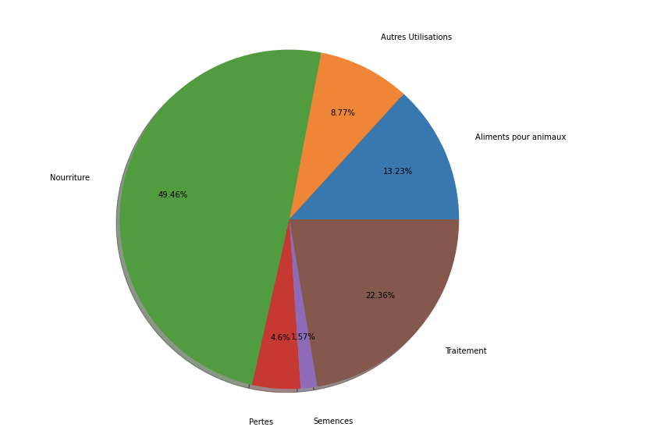
4) Répartition de la disponibilité intérieure
13% attribuée à l’alimentation animale 4,6% perdue 49% utilisée pour l'alimentation humaine

Slide 12
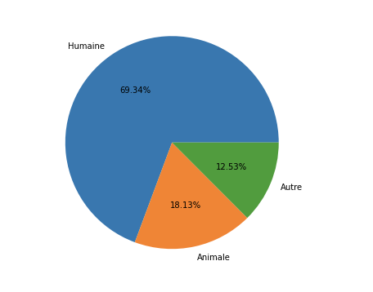
5) Répartition de l’utulisation des céréales
69% pour l’utilisation humaine 18% pour l’utilisation Animale 12% pour un autre utilisation (Transformé, stocké, exporté ou pertes)

Slide 13
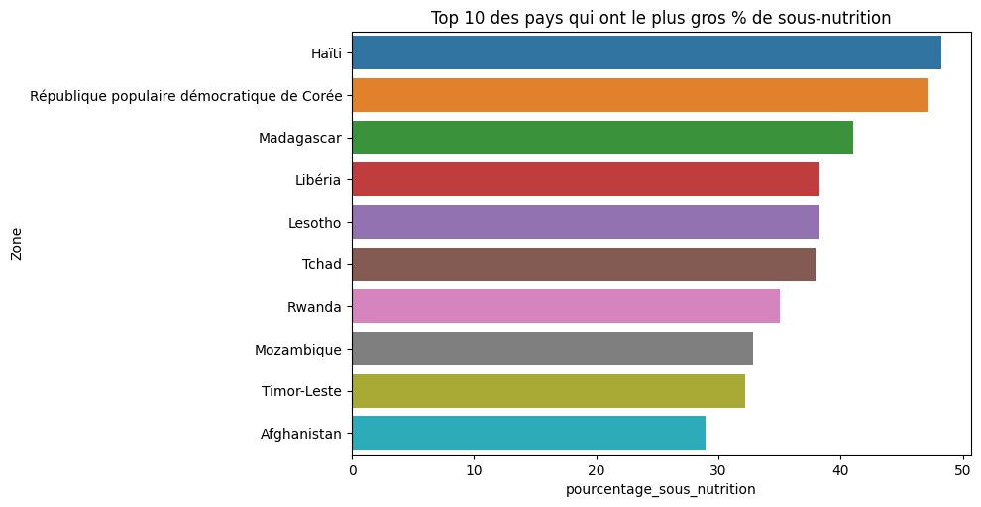
6) Liste des 10 pays où la proportion de personnes en état de sous-nutrition est la plus forte en 2017
Notes:
Ici de nombreux pays sont touchés fréquemment par des catastrophes naturelles Certains pays subissent aussi des conflits / guerres

Slide 14
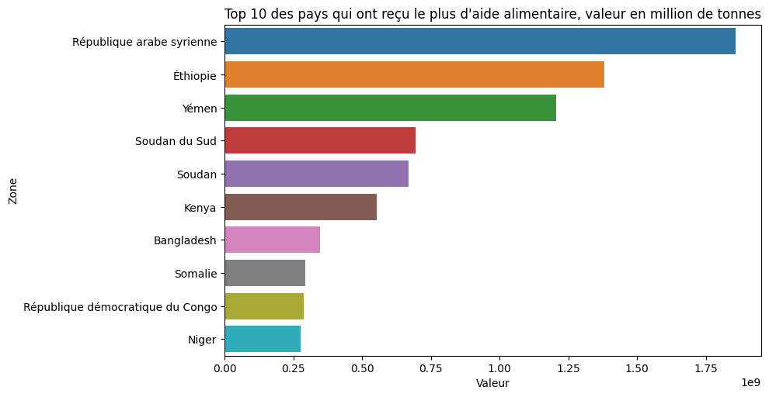
7) Pays qui ont le plus bénéficié d'aide alimentaire depuis 2013
Notes:
Nous sommes ici en présence de pays qui sont aussi touchés par des catastrophes naturelles ou des guerres

Slide 15
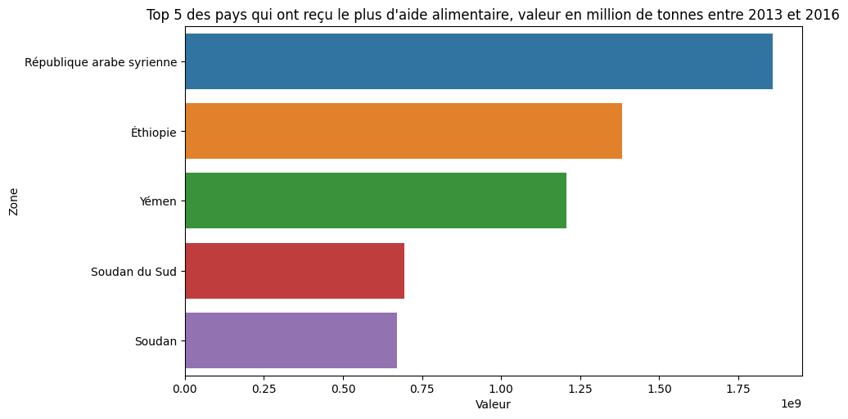
8) Évolution de l’aide alimentaire pour les 5 pays qui en ont le plus bénéficié entre 2013 et 2016

Slide 16
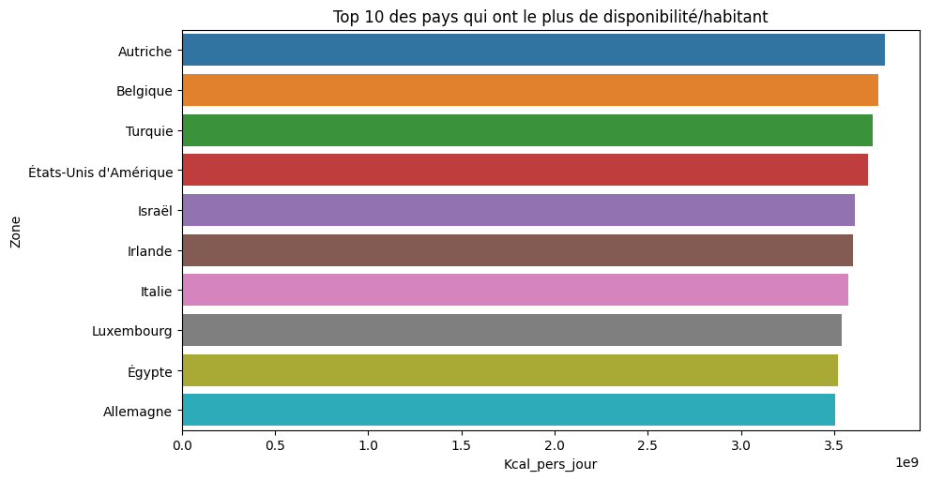
9) Liste des 10 pays qui ont la plus forte disponibilité alimentaire par habitant

Slide 17
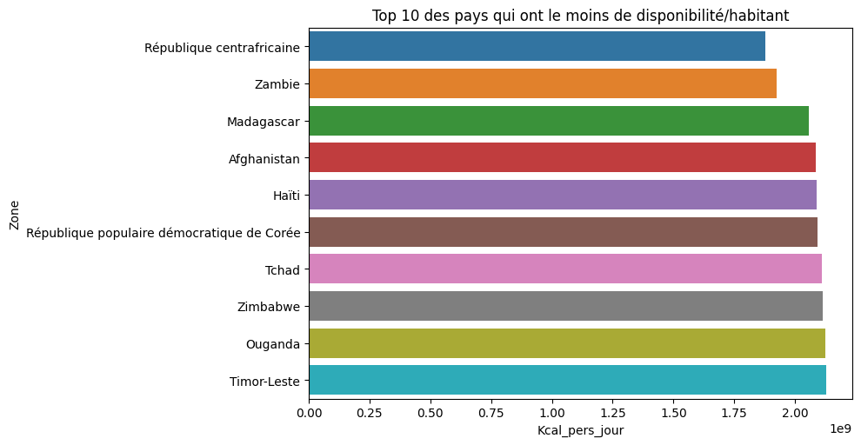
10) Liste des 10 pays qui ont la plus faible disponibilité alimentaire par habitant

Slide 18
11) Étude sur le manioc en Thaïlande
≈ 9% de la population de Thaïlande en état de sous-nutrition ≈ 50% de la population de Thaïlande pour être nourries avec l’exportation de Manioc

Slide 19
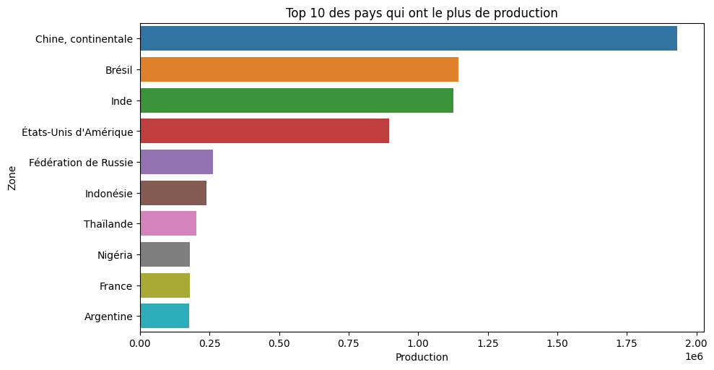
12) Analyses complémentaires(1/6)

Slide 20
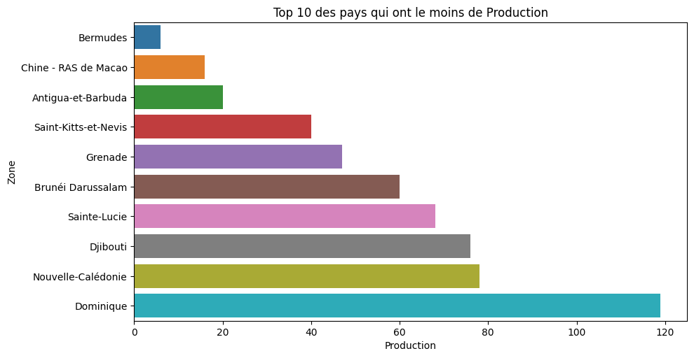
12) Analyses complémentaires(2/6)

Slide 21
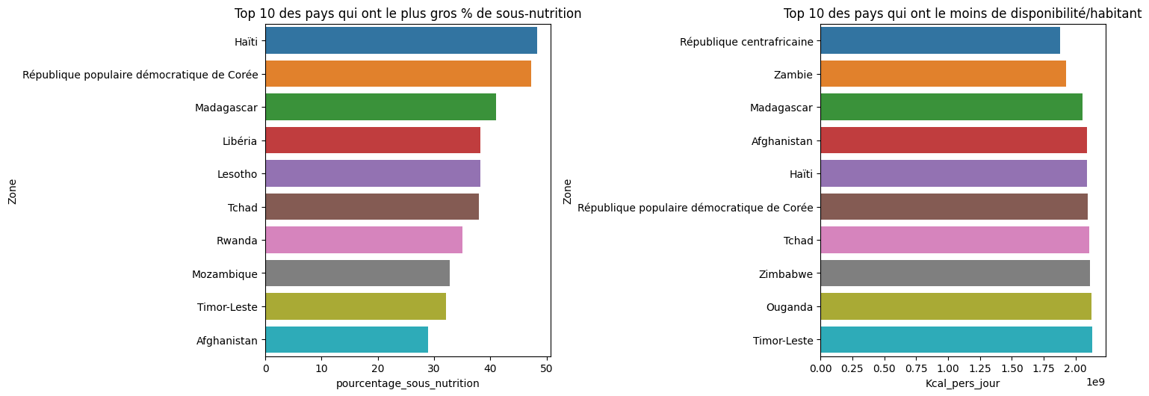
12) Analyses complémentaires(3/6)
Notes:
Sur les 10 pays en sous-nutriton , 6 font partis des pays avec le moins de disponibilité/habitants

Slide 22
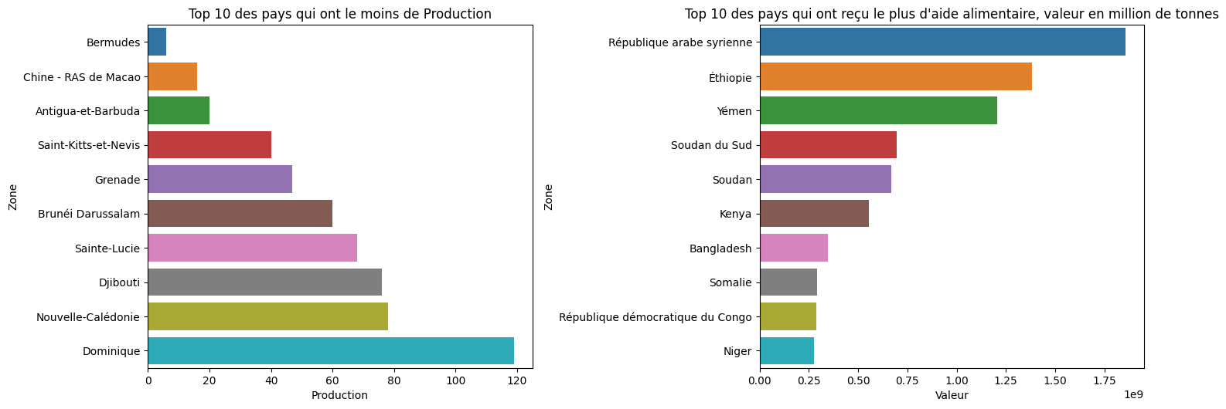
12) Analyses complémentaires(4/6)
Notes:
Parmi les 10 pays qui ont le moins de production, aucun ne fait parti des 10 pays qui reçoient le plus d'aide alimentaire depuis 2013

Slide 23
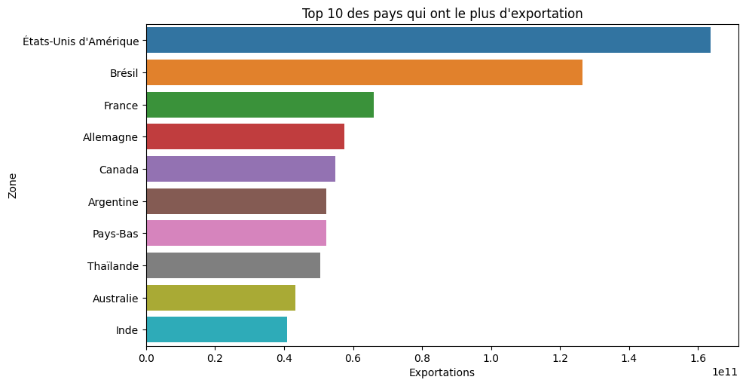
12) Analyses complémentaires(5/6)
Notes:
Ici nous avons les pays qui exportent le plus, on y retrouve d'ailleurs la Thaïlande avec son exportation de Manioc Les Etats-Unis d’Amérique exporte énormément de céréales Brésil deuxième exportateur de Maïs au monde

Slide 24
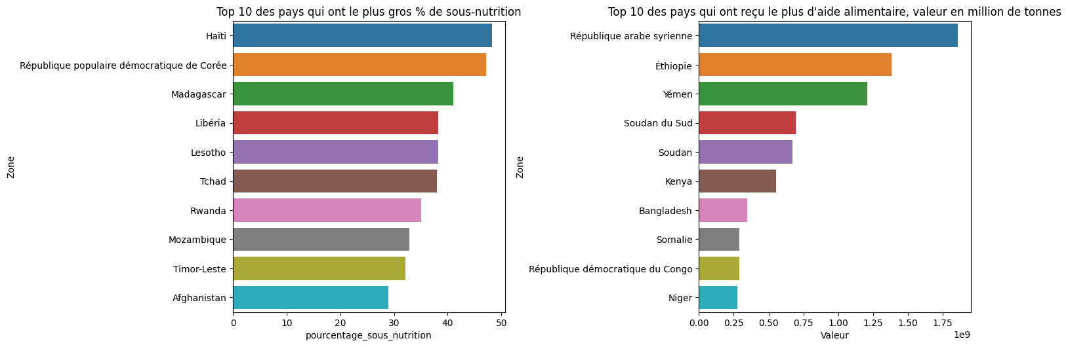
12) Analyses complémentaires(6/6)
Notes:
Parmi les 10 pays qui ont letaux le plus important de sous-nutrition, aucun ne fait parti des 10 pays qui reçoient le plus d'aide alimentaire depuis 2013. Cependant tous ces pays subissent fréquemment des catastrophes naturelles ou se sont des pays en zone de conflit, la République arabe syrienne est un parfait exemple

Slide 25
CONCLUSION
La production mondiale pourrait sans problème nourrir toute la population
Les ressources sont mal réparties à travers le monde
Les pays en zone de conflits ainsi que les pays qui subissent beaucoup de catastrophe naturelle sont plus impactés par la sous-nutrition

